Slide 1
Programa REDD+ de Guatemala:
ERPD al Fondo del Carbono FCPF
8-11 de julio de 2019
FCPF PC20, Washington D.C.
Con el apoyo de:
Gobierno de Guatemala, Julio 2019

Slide 2
Contenido
Gestión e implementación
Justificación y ubicación
Causas y barreras de deforestación y degradación
Acciones estratégicas
Diálogo y participación
Planificación operación y financiera
REL/NRF y MRV
Salvaguardas sociales y ambientales
Beneficios del Programa REDD+
Firma ERPA y titularidad ER
Registro REDD+

Slide 3
Gestión e implementación del Programa REDD+
Programa REDD+ se basa en la Gobernanza Forestal del país
Programas de soporte
Mecanismos de compensación PROBOSQUE
Programa de restauración, protección, conservación CONAP
Programa FIP
Proyectos tempranos REDD+
Entidad programa
Ministerio de Finanzas Públicas (MINFIN)
Dirige la hacienda pública del Estado
Signatario y gestion del ERPA
Ministerio de Ambiente y Recursos Naturales (MARN)
Punto Focal CMNUCC
Unidad Especial de Ejecución - Registro
Ministerio Agricultura, Gandería y Alimentación (MAGA)
Actividades habilitantes
Informes agropecuarios
Rol en la implementación del ER-P
Instituto Nacional de Bosques (INAB)
Actividades directas: incentivos forestales (PINPEP/PROBOSQUE)
MRV fuera de áreas protegidas
Consejo Nacional Áreas Protegidas (CONAP)
Actividades en Áreas Protegidas
MRV en Áreas Protegidas
Acción temprana REDD+ GuateCarbon

Slide 4
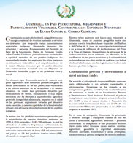
Programa REDD+ es estratégico para apoyar la senda de desarrollo sostenible y mitigar el cambio climático
El sector LULUCF representa el 27% de las emisiones totales anuales del país.
Entre 1950 y 2010 se perdió el 53.4% de la superficie forestal .
En 2006 se deforestó el 31.2% de las áreas protegidas.
El Programa REDD+ tiene 30 años de duración.
Primeros 5 años = Fondo del Carbono
El Programa contribuirá a lograr 21% del NDC.
Versión 1.0

Slide 5
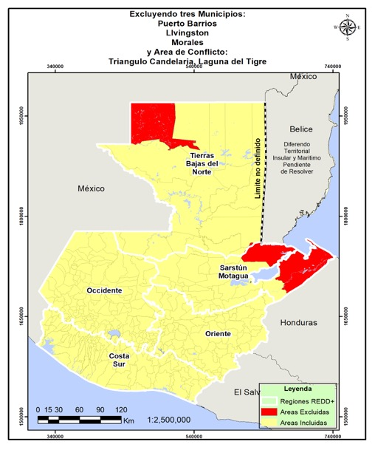
Ubicación del Programa REDD+
Ámbito subnacional, de contabilidad de reducción de emisiones nacional.
Nivel subnacional contiene 3.3 millones ha de bosque que representan:
92% de los bosques del País
De estos 51,9% en áreas protegidas

Slide 6
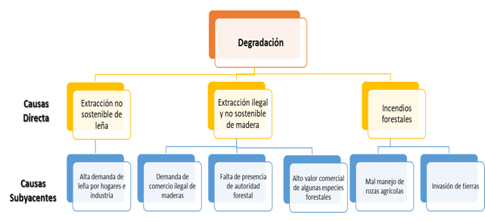
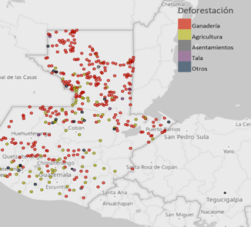
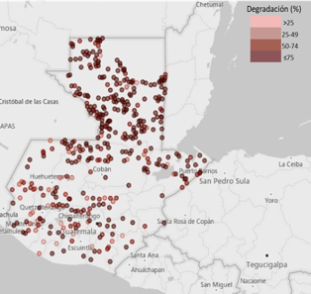
Causas de la deforestación y degradación
Deforestación histórica anual ~ 32,000 ha (2006-2016):
Ganadería causante del 73%
Acaparamiento y usurpación de tierra por actividades ilícitas, dependencia económica de actividad, falta de ordenamiento territorial
Agricultura causante del 21%
Alta demanda productos agroindustriales, falta de ordenamiento territorial, baja valoración de bosque, tenencia minifundista, producción agrícola itinerante, invasión de tierras, pobreza extrema
Degradación histórica anual ~ 15,000 ha (2006-2016):

Slide 7
Principales barreras a la implementación de REDD+
Técnico-financieras
Administrativas, políticas y legales
Socio-económicas
Pobreza y pobreza extrema
Bajo desarrollo de áreas rurales traducido en alta dependencia a la leña, actividades agrícolas y ganaderas de subsistencia no sustentables
Baja valoración del bosque
Débil presencia de autoridad forestal en regiones
Débil articulación de políticas para abordar deforestación y degradación
Falta de ordenación territorial
Falta de investigación , educación y capacitación forestal y agroforestal
Falta de instrumentos financieros adecuados para el sector forestal
Asignación presupuestaria limitada para programas de incentivos
Notes:
No encuentro la Fuente de esta información, en el ERPD no estan clasificadas las barreras- averiguar Fuente de información

Slide 8
Acciones del Programa REDD+: opciones estratégicas
Responden a causas de deforestación/degradación y marco legal nacional.
Implementación: proyectos REDD+, FIP, DGM, Mecanismo Compensación PROBOSQUE, SIGAP e iniciativas en desarrollo (Ganadería Sostenible, NAMA Uso Eficiente Leña).
Fortalecimiento gobernanza forestal
Conservación, protección y manejo sostenible
Homologar marco regulatorio para aprovechamiento forestal sostenible
Fortalecer servicios públicos forestales
Coordinación y participación de actores para reducer la tala ilegal
Fortalecer sistemas de información y monitoreo
Prevención y control actividades ilícitas
Fortalecimiento municipal y comunal
Fortalecimiento institucional
Mecanismos de pagos por servicios ecosistémicos.
Fortalecer conservación, valoración, aprovechamiento y mejora de diversidad biológica
Proteger, conservar, manejar y administra. efectivamente las áreas protegidas.
Manejo y administración de áreas protegidas.
Prevención y control de incendios forestales.
Protección contra plagas y enfermedades.
Reducción de aprovechamiento no sostenible de leña
Promover uso sostenible y eficiente de leña
Competitividad y legalidad forestal
Desarrollo de cadenas de valor de productos y subproductos del bosque.
Fomentar sistemas agroforestales y plantaciones.
Fomentar manejo sostenible en bosque natural.
Restauración y recuperación de cobertura
Promoción ganadería bovina sostenible
Medidas de restauración forestal

Slide 9
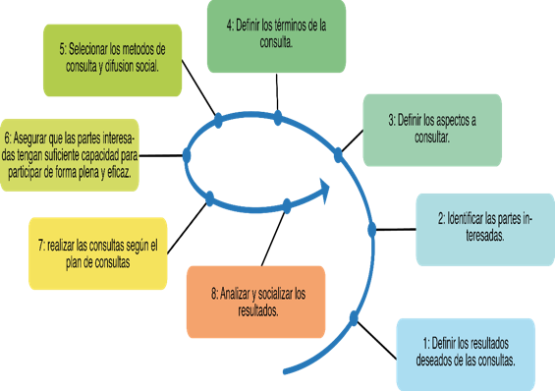
Diálogo y participación con partes interesadas
Plan de Diálogo y Participación del Programa REDD+ cumple los 8 pasos del FCPF y se basa en la experiencia previa:
CLIP de proyectos REDD+ (GuateCarbon y Lacandón).
Readiness: 3,254 participantes en socialización (34% mujeres) y 1,563 partes interesadas en diálogos (47% mujeres, 63% pueblos indígenas).
FIP: 221 partes interesadas (40% mujeres y 32% pueblos indígenas).
Bases del diálogo:
Liderado por Gobierno y Organizaciones Líderes locales
Respeta y aplica estándares de sostenibilidad ambiental y social del FCPF en coherencia con el marco legal nacional e internacional.
Promueve el involucramiento de todos los sectores: público, privado, ONG, pueblos indígenas, grupos de mujeres, gobiernos locales, comunidades locales, academia, etc.
En 2019 se dialogó con 662 partes interesadas, 34% mujeres y 40% pueblos indígenas.
Durante el 2do semestre de 2019 se completarán los diálogos sobre la estrategia/programa REDD+
Notes:
Incluir participantes en los procesos de consulta de los proyectos REDD+
No hay datos desagregados por PI para los talleres de Fase 1 de REDD+

Slide 10
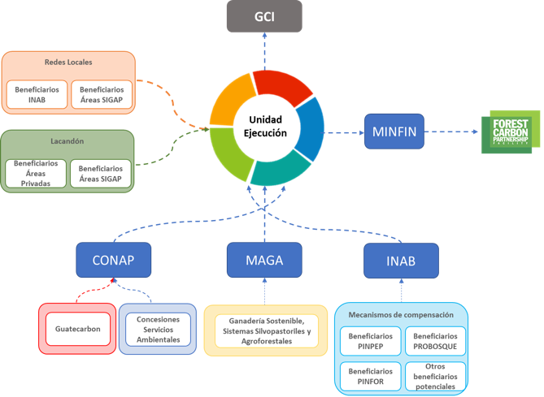
Planificación operacional y financiera
Arreglos institucionales preliminares
e implementación:
GCI político: toma de decisiones
GCI técnico: análisis, formulación y seguimiento de los temas inherentes al Programa REDD+
Se necesitarán arreglos institucionales futuros
Funciones de la Unidad Ejecutora:
Formalizar arreglos institucionales
Apoyar implementación de distribución de beneficios
Liderar comunicaciones sobre el Programa REDD+
Monitorear y presentar informes del Programa REDD+
Apoyar acciones de campo del Programa REDD+
Promover sinergias con las entidades del GCI
Monitoreo de salvaguardas:
GCI de acuerdo a competencia temática, tomando como base MGAS y demás instrumentos sociales y ambientales
MARN recopilación e informes

Slide 11
Planificación operacional y financiera
Hay un compromiso financiero del Gobierno e inclusión del sector privado
Costo total Programa REDD+
Componentes Estratégicos | Total US$ Million
Costo total acciones REDD+ | 122.2
Costo total contribuciones adicionales del gobierno | 104
Total | 226.1
El Gobierno contribuirá con el 46% del presupuesto, con un total de USD 104 millones
Los recursos gubernamentales representan la principal fuente de financiamiento
Los pagos de REDD + son la segunda fuente de financiamiento más importante para el ERP
El GdD hará esfuerzos adicionales para atraer inversión privada y así garantizar la obtención de los recursos necesarios para financiar el PRE
Brecha
financiera:
US$ 57 M
Fuentes de financiamiento
Fuente de financiamiento | Total US$ Million
Fondos de gobierno | 65.5
Grants y fondos concesionales | 21.2
Recursos de créditos | 20.9
Proyectos privados REDD+ | 9
Pagos por reducción de emisiones | 52.5
Total | 169

Slide 12
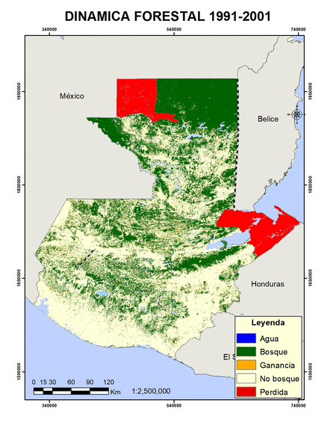
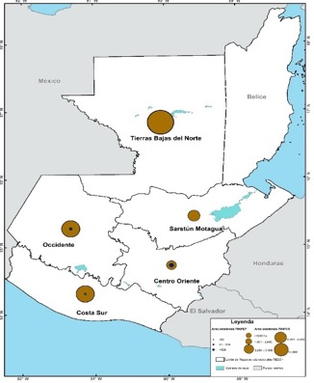
Nivel de Referencia de Emisiones Forestales
NREF actualizados en abril 2019 para el período 2007-2016: en total cada año se emitieron 13,085,445.54 tCO2e
Deforestación: 12,290,764.08
Degradación: 3,010,475.45
Aumentos:
- 1,944,362.85 (incremento en tierras degradadas)
- 271,431.14 (plantaciones)
$$\% de incertidumbre =\frac{\left.\frac{1}{2}∗(amplitud del intervalo de confianza\right)}{\left.Mediana (Carbono, o ha\right)}∗100$$
Incert Combinada | NREF
Carbono | 39880411.92
CO₂/año | 14,622,817.70
IC Inferior (5%) | 21052055.93
IC Superior (95%) | 85260311.45
Incertidumbre (90% intervalo de confianza) | 80%
http://marn.gob.gt/s/redd_/paginas/ERPD_GUATEMALA

Slide 13
Sistema MRV para emisiones de GEI
Eventos de monitoreo:
Posterior a la firma del ERPA (actualización NREF período 2016-2019),
A la mitad del programa período 2019 a 2020,
Durante el período 2021 a 2023, y
Monitoreo reporte final período 2023-2025
GIMBUT
MARN
Datos de actividad
Factores de emisión/
absorción
GEI-UTCUTS
Reportes
CMNUCC
-Comunicaciones nacionales
-NREF
-BUR Anexo REDD+
-ND’C
INGE
-ERPD-FCPF
Esquema de gobernanza MRV
Malla de monitoreo intensivo en la dinámica de bosques
Mapa de estratos de carbono
Métodos de estimación de balance de carbono (directrices del IPCC 2006)
Comité Directivo
GCI Político
GCI Técnico
GIMBUT
Unidad Integradora del MRV - MARN
Comunidades, Pueblos Indígenas, ONG, Donantes, entre otros
Toma de desiciones
Reportes oficiales
Generar y procesar
Información técnica
Verificación
-Revisión de métodos, protocolos, procesos y resultados en las acciones de mitigación
GIMBUT, monitoreo comunitario y proyectos
-Información sobre sus ecosistemas forestales (Variables relacionadas a carbono)
-Practicas de manejo en su territorio (perturbaciones antropogénicas)
Apoyos diversos
Toma de datos en campo
Monitoreo Comunitario

Slide 14
Potencial de reducción de emisiones período ERPA
Durante los 5 años del Programa REDD+ se prevé un potencial de reducción de emisiones de 12.5 millones tCO2e
Item | CON proyecto | SIN proyecto
Reducción de deforestación y degradación | 10% anual c/u | 2% anual c/u
Aumentos | 10% anual | 2% anual
Total de reducciones de emisiones ExAnte (tCO2/año)
Año ERPA | Potencial ER | Estimación ER por implementación de acciones. | Estimation of expected set-aside to reflect uncertainty | A priori Contract and Additional ERs (CA) | Estimation of expected set-aside to reflect the risk of reversal | Estimated Emission Reductions
1 | 17,517,033.52 | 1,181,631.16 | 155,646.89 | 834,133.55 | 191,850.72 | 834,133.55
2 | 17,517,033.52 | 2,363,262.32 | 311,293.78 | 1,668,267.11 | 383,701.43 | 1,668,267.11
3 | 17,517,033.52 | 3,544,893.48 | 466,940.67 | 2,502,400.66 | 575,552.15 | 2,502,400.66
4 | 17,517,033.52 | 4,726,524.64 | 622,587.56 | 3,336,534.21 | 767,402.87 | 3,336,534.21
5 | 17,517,033.52 | 5,908,155.80 | 778,234.45 | 4,170,667.76 | 959,253.59 | 4,170,667.76
 |  |  |  |  |  | 12,512,003.29
Descuentos realizados por incertidumbre y reversiones:
12% para deforestación
15% para degradación e incrementos
23% por riesgo de reversiones
http://marn.gob.gt/s/redd_/paginas/ERPD_GUATEMALA
El 4 de enero 2020 se enviará a la CMNUCC los NREF/NRF

Slide 15
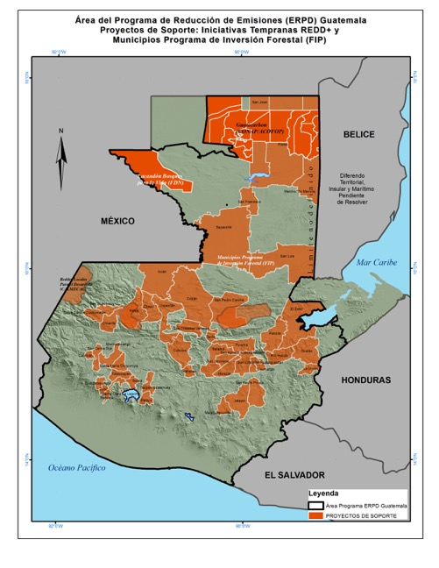
Potencial de reducción de emisiones período ERPA
Reducir 10% la deforestación y degradación anual implica:
Pasar de ~ 15,000 ha deforestadas a ~ 7,000 ha al año 5
Pasar de ~ 6,000 ha degradadas a ~ 3,000 ha al año 5
Aumentar 10% la cobertura forestal anuales implica:
Pasar de ~ 5,000 ha restauradas a ~ 8,000 ha al año 5
Sin Programa solo se reduciría el 2% de la deforestación/degradación y solo se aumentaría el 2% de la cobertura (BAU)

Slide 16
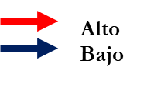
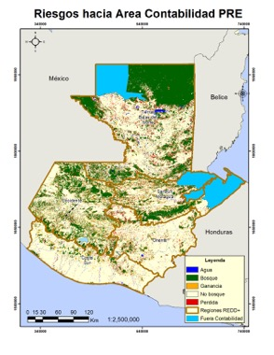
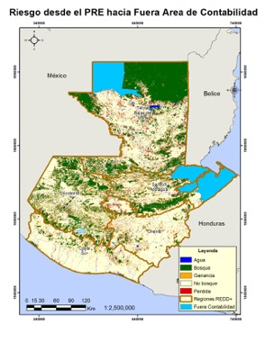
Riesgos de desplazamientos
Riesgo alto debido a:
Áreas propensas a actividades de ganadería y alta recurrencia a incendios forestales (PNLT)
Condiciones biofísicas e infraestructura aptas para actividades productivas (Costa de la Conservación)
Elementos para prevenir y minimizar el riesgo:
Armonizar marco normativo agropecuario
Sistemas agroforestales y silvopastoriles (PINPEP y PROBOSQUE)
Reforzar presencia institucional para control y vigilancia
Fortalecer monitoreo comunitario de concesiones, coadministradores, etc.
Fortalecer sistema de justicia para delitos de cambio de uso
Fortalecer coordinación interinstitucional (+ entidades fuera del sector forestal)
Notes:
Preguntar a Zenia si no se incluye el detalle de reversiones?

Slide 17
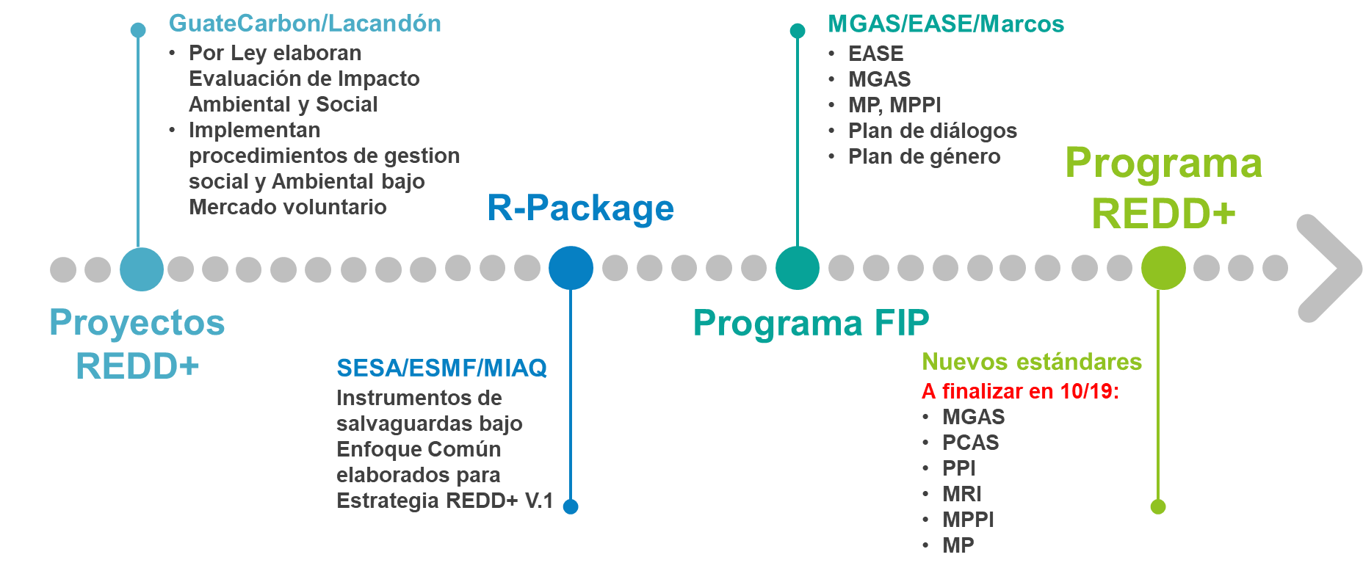
Salvaguardas sociales y ambientales
Instrumentos para cumplir con los nuevos Estándares Ambientales y Sociales del BM se encuentran en desarrollo (finalizan 10/19)
Toman como base los instrumentos realizados en la Fase Readiness e Implementación (FIP)
Procesos ampliamente dialogados durante Readiness y FIP (832 partes interesadas, 40% mujeres y 32% pueblos indígenas)
40%
Notes:
SESA/ESFM/MIAQ = 611, 40% mujeres

Slide 18
Distribución de Beneficios
Se basa en la experiencia de más de 20 años bajo los programas de incentivos forestales PINFOR, PINPEP y PROBOSQUE
Amplia tipología de beneficiarios:
Propietarios o poseedores de tierras
Comunidades
Asociaciones
Cooperativas
Empresas
Proyectos REDD+
Municipalidades
Gobierno (para costos de gestión y monitoreo)
Criterios de elegibilidad:
Haber transferido al Estado los derechos sobre sus reducciones de emisiones (cuando no le pertenezcan al Estado por ley)
Implementación de REDD+ bajo algún programa de gobierno o proyecto REDD+ que forman parte del Programa REDD+
Cumplir requisitos de reporte relevantes bajo el Programa REDD+
Expresar formalmente su conformidad con lo establecido en el Plan de Distribución de Beneficios
Contar con un contrato firmado con el Ministerio de Finanzas (u otra entidad gubernamental relevante) en el que se formalicen los requisitos antes citados y otros, según corresponda
Beneficios monetarios y no monetarios

Slide 19
Distribución de Beneficios
Beneficios directo a los mecanismos de cada proyecto
Traslada a MINFIN
y este a proyectos
Otros fondos
Traslada a MINFIN
o directamente
a proyectos
Reddes Locales
Guatecarbon
Beneficiarios:
INAB –Áreas CONAP
Plataforma de Gobernanza:
Consejo de Redes Locales
Beneficiarios:
ACOPOF –Áreas CONAP
Plataforma de Gobernanza:
Comité de Gobernanza Guatecarbon
Lacandón Bosques para la Vida
Otros fondos
Beneficiarios:
Áreas Privadas –Áreas CONAP
Plataforma de Gobernanza:
Comité de Gobernanza Lacandón
MINFIN
Pago por Servicios Ambientales
Beneficiarios:
Concesionarios
Plataforma de Gobernanza:
Comité de Distribución de Beneficios
Mecanismos de Compensación
Beneficiarios:
PINPEP, PROBOSQUE, ex-PINFOR y Otros
Plataforma de Gobernanza:
Comité del Mecanísmo de Compensación

Slide 20
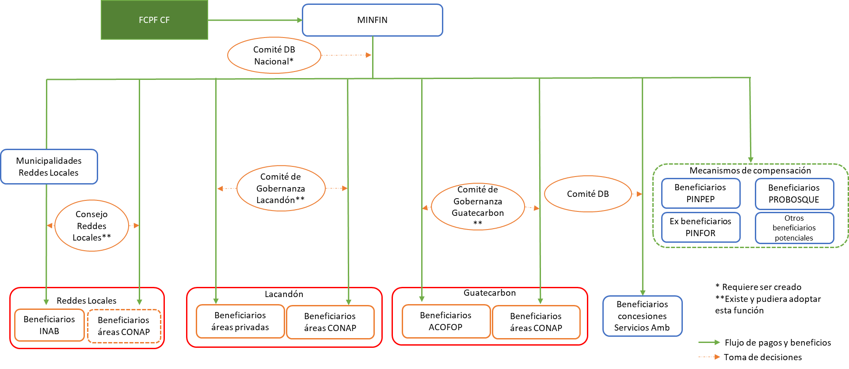
Mecanismo de Distribución de Beneficios
CRITERIOS DE DISTRIBUCIÓN DE BENEFICIOS:
Contribución a la RE y captura de carbono
Contribución al avance de REDD+ en el país
Solidaridad

Slide 21
Beneficios No Carbono
Ambientales
Se priorizaron 10 categorías y 27 indicadores SMART de la Fase Readiness
Estos ya habían sido dialogados con partes interesadas
Desde hace más de 15 años estos indicadores se monitorean y reportan
Hay al menos 21 plataformas y sistemas de registro para el monitoreo de estos
Para el PRE los indicadores serán reportados bajo SIREDD+ (vinculado al SNICC)
Gobierno recopilará, analizará e integrará la información para reporte
Conservación y uso sostenible de la diversidad biológica
Mejoramiento del recurso hídricos
Mejoramiento del recurso edáfico
Provisión de productos maderables y no maderables
Socioeconómicos
Mejora de medios de vida
Fortalecimiento de capacidades
Inclusión de grupos vulnerables
Fortalecimiento gobernanza forestal
Aprotes a la seguridad alimentaria
Culturales y tradicionales
Respeto y valoración de conocimientos ancestrales tradicionales
En 2020 se elaborará el primer reporte de monitoreo

Slide 22
Garantías de seguridad jurídica en la transferencia de Reducciones de Emisiones
Firma ERPA:
El Ministerio de Finanzas Públicas tiene por Ley la competencia para firma el ERPA
Paquete ERPA será aprobado por el Congreso de la República
Titularidad:
En áreas protegidas los proyectos REDD+ harán la transferencia de la titularidad de las ER al MINFIN, de acuerdo con el marco legal nacional aplicable para áreas privadas y del Estado
Fuera de áreas protegidas se adoptará un Mecanismo de Compensación: INAB ejecutará contratos sobre cesión de RE con beneficiarios (de PINPEP, PROBOSQUE y otros)
Será requisito registrar todos los proyectos/programas para evitar doble contabilidad

Slide 23
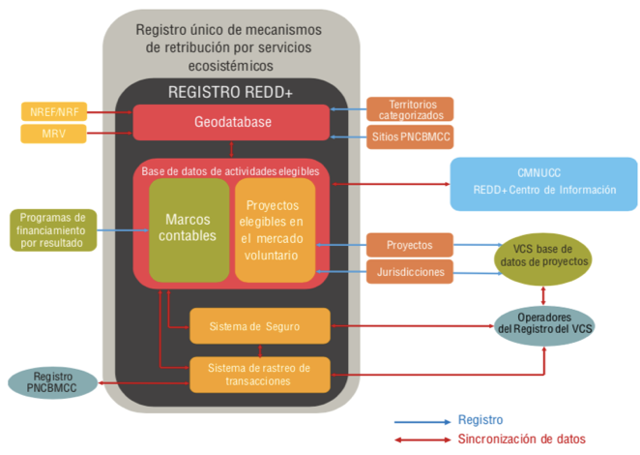
Registro de proyectos REDD+
Para el ERPA se usará el Sistema Centralizado de Transacciones del Banco Mundial
Además se está diseñando el Registro Nacional REDD+ con geodatabase vinculada al MRV y NREF
Incluirá base de datos de proyectos elegibles bajo:
Modalidad de pagos por resultados
Actividades REDD+ que cumplan con criterios establecidos por el registro o estándares internacionales
Tendrá un sistema de seguro para cuantificar riesgos de no permanencia
Vinculado a distribución de beneficios, SIS y MIAQ
Incluirá sistema de rastreo de transacciones para registrar volúmenes de ER reducidos, removidos, transferencia y destino
Se está trabajando la fase transaccional del registro (finales de 2019) y será operativo en 2020

Slide 24
Gracias por su atención

